Slide 1
计算机取证
了解计算机调查

Slide 2
目标
准备计算机调查
勘查计算机犯罪
将系统的方法应用于调查
数据恢复工作站和软件的要求
描述如何进行调查
如何完成和评价一个案例

Slide 3
准备计算机调查
计算机取证专业人员的角色：收集证据来证明：
  犯罪嫌疑人犯罪
准备在法庭上或公司调查中使用的证据
  调查嫌疑人的计算机
  保护证据
  违反公司政策
Notes:
保护证据：写阻塞器，防静电，防盗，公证等。

Slide 4
按照公认的程序准备案例
  案例的完整性
保护保管链
  从发现证据一直到案件结案或提交到法庭
  被告的权利
程序保护
Notes:
保管链

Slide 5
准备计算机调查
实物和电子证据
  查扣
  保管
  控制
  转移
  分析
  处理
Notes:
Disposition处理, 处置, 支配

Slide 6
证据必须以谨慎的方式处理
  在实践中，这意味着授权个人将负责证据、记录其采集过程、存放在安全的地方
  编年体式记录
为什么？ 避免以后被指控篡改或不当行为，从而损害案件
指定的人必须始终保管证据
Notes:
Allegation 指控 scrupulously ['skrupjələslɪ]

Slide 7
记录应包括
  收集证据的条件
  所有证据处理人的身份
  证据保管的期限
  处理或储存证据时的安全条件
  每次发生此类转移时，证据转移给后续保管人的方式
Notes:
custodian保管人
Manner方法

Slide 8
勘查计算机犯罪
计算机可以包含有助于确定以下内容的信息：
  一系列事件推定犯罪
  证据导致定罪
Notes:
Conviction定罪

Slide 9
勘查计算机犯罪
应该扣押什么？
可能提供密码线索
可能需要保持 PDA 充电
某些软件需要加密狗才能运行
应该注意什么？
计算机是否正在运行？
附近发现便签吗？
打开了哪些书？
Notes:
Dongle软件狗

Slide 10
假设现场的一切都有意义，或者可能是一个线索
女朋友的照片？密码可以是生日或周年纪念日
在桌子上破解教科书？
IM 窗口打开？同谋或受害者的网名
发现隐写软件了吗？可能存在包含隐写信息的图片
Notes:
confederates 同伙，合谋者，同党

Slide 11
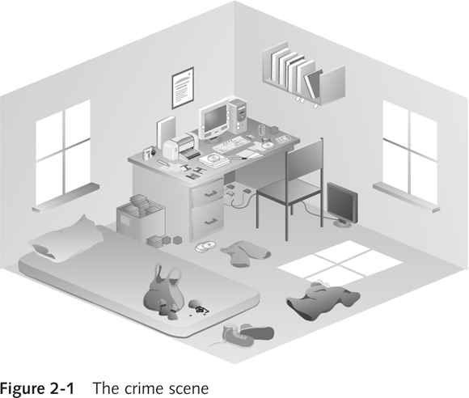
Examining a Computer Crime

Slide 12
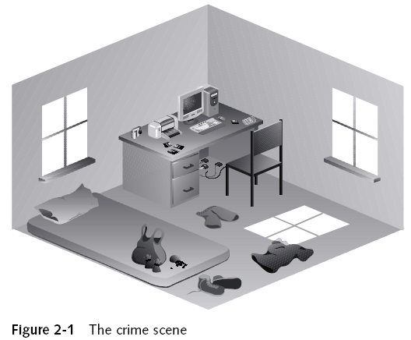
Examining a Computer Crime
Hard drive
Internet history
Email
IM
Chat logs
Deleted files
Hidden files
Computer
Digital camera
Cell Phone
Thumb drive
Removeable media
PDA
Entire scene

Slide 13


Slide 14
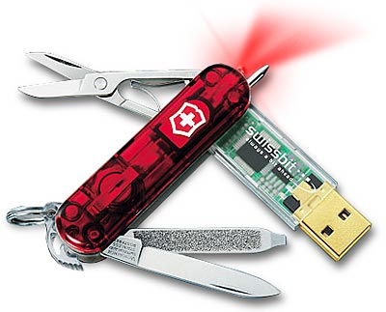
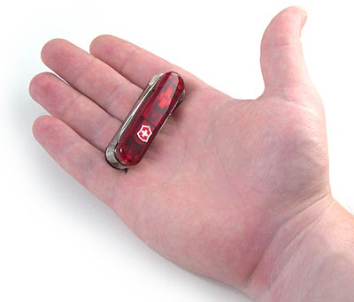

Slide 15
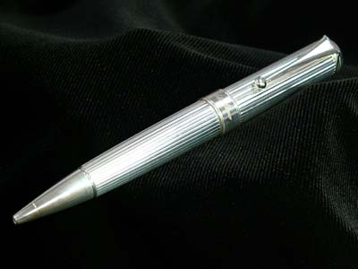
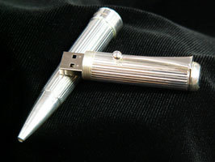

Slide 16
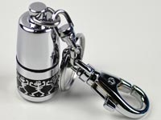
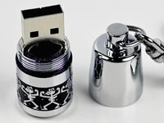

Slide 17
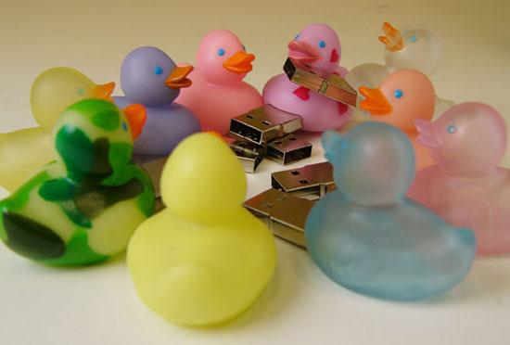

Slide 18



Slide 19
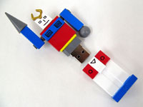
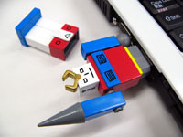

Slide 20
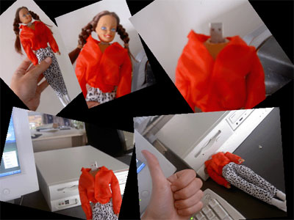

Slide 21
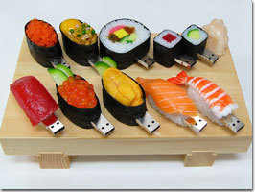

Slide 22


Slide 23
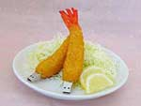

Slide 24


Slide 25




Slide 26
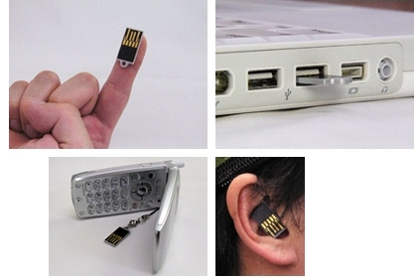

Slide 27


Slide 28
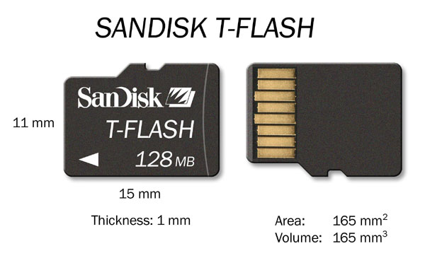

Slide 29
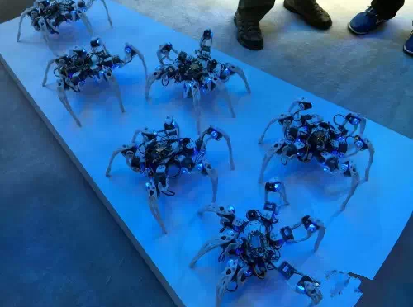
搭载英特尔Edsion开发板的智能机器人。Edsion具有完整PC功能，但是仅有SD卡大小。

Slide 30
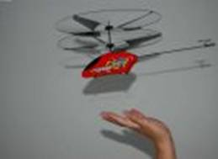


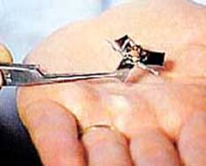
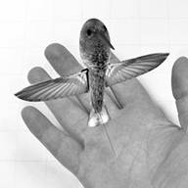
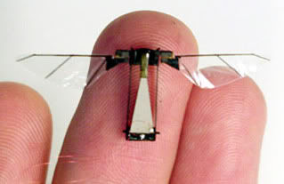

微型飞机
Notes:
热气球（+手机）拍摄地球

Slide 31

Notes:
热气球（+手机）拍摄地球

Slide 32
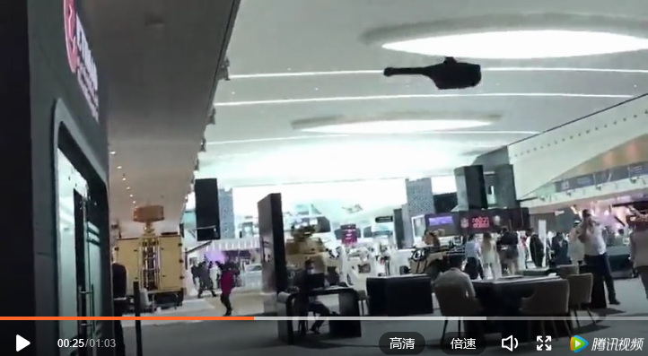
蜂鸟系列超微侦察无人机
Notes:
在2021年2月第十五届阿布扎比国际防务展上，华擎创新（深圳）有限责任公司携蜂鸟系列超微侦察无人机亮相展会。35克左右。通视条件下可靠图传距离2km以上，采用高能量密度锂电池，最大飞行时间超过25分钟，是战场末端态势感知和侦察的利器。蜂鸟超微无人机装备4个摄像头，即前向水平方向配备一个可见光和一个热成像，45度方向安装一个可见光镜头，可以实现在较高飞行高度时的下视全景图像摄取。正下视摄像头用于光流水平定位，四向微型TOF激光雷达，可以有效智能避障。最大可以支持1080p实时视频回传，支持蜂群组网技术，目前可以支持16架飞机编队

Slide 33
Taking a Systematic Approach
解决问题的步骤：
对您正在调查的案件类型进行初步评估
确定案例的初步设计或方法
创建详细设计
确定您需要的资源
获取并复制证据磁盘驱动器

Slide 34
Taking a Systematic Approach
(continued)
解决问题的步骤（续）：
识别风险
减轻或最小化风险
测试设计
分析和恢复数字证据
调查您恢复的数据
完成案例报告
评价案件

Slide 35
Taking a Systematic Approach:
Steps for Problem Solving
对您正在调查的案件类型进行初步评估
被指控的嫌疑人在做什么？
是什么证据导致当局得出这一结论？
计算机是用来犯罪的吗？
用户或计算机是犯罪的受害者吗？

Slide 36
Taking a Systematic Approach:
Steps for Problem Solving
确定案例的初步设计或方法
您将采取哪些常规步骤？
是否所有东西都被扣押了，或者是否需要被扣押？
您是否必须等待下班后？
你能在工作时间扣押证据吗？
优化设计并创建时间表 - 创建详细的清单_x000b_

Slide 37
Taking a Systematic Approach:
Steps for Problem Solving
确定您需要的资源
您可能需要哪些软件或工具？
什么硬件？
电源成为问题 （电池续航）吗？
任何特殊物品（手机连接器）？
获取和复制证据
具有取证效力的副本
也许有多种类型的媒体

Slide 38
Taking a Systematic Approach:
Steps for Problem Solving
识别风险
  嫌疑人是否了解计算机？
减轻或最小化风险
测试设计
  是否会有陷阱会破坏证据？

Slide 39
Taking a Systematic Approach:
Steps for Problem Solving
分析和恢复数字证据
  什么是正确的？ 错？
  还有什么可以做得更好的？
  你学到了什么？
调查您恢复的数据
完成案例报告
评价案件

Slide 40
1.Assessing the Case
系统地概述案例细节：
情况：员工滥用企业计算机案
案件性质：从事副业
案件细节
证据类型
操作系统
已知的磁盘格式
证据的位置
Notes:
Situation （人的）情况;局面，形势，处境;位置;[心理学]情境;Specific细节，特性
Situation—Employee abuse case.雇员滥用雇主的计算机，建个人网站
• Nature of the case—Side business conducted on the employer’s computer.
• Specifics of the case—The employee is reportedly conducting a side business on his
employer’s computer that involves registering domain names for clients and setting up
their Web sites at local ISPs. Co-workers have complained that he’s been spending too
much time on his own business and not performing his assigned work duties. Company policy states that all company-owned computing assets are subject to inspection by company management at any time. Employees have no expectation of privacy
when operating company computer systems.
• Type of evidence—Small-capacity USB drive.
• Operating system—Microsoft Windows XP.
• Known disk format—FAT16.
• Location of evidence—One USB drive recovered from the employee’s assigned
computer.

Slide 41
Assessing the Case
根据案例详细信息，您可以确定案例要求：
证据类型
计算机取证工具
特殊操作系统

Slide 42
2.Planning your Investigation
基本调查计划应包括以下活动：
获取证据
填写证据表格并建立监管链
将证据运送到计算机取证实验室
在经批准的安全容器中保护证据

Slide 43
Planning your Investigation
  准备取证工作站
  从安全容器中获取证据
  制作证据的取证副本
  将证据返回到安全容器
  使用计算机取证工具处理复制的证据

Slide 44
Planning your Investigation
所有调查的第一条规则是什么？
PRESERVE THE EVIDENCE

Slide 45
Planning your Investigation
证据保管表可帮助您记录对原始证据及其取证副本所做的工作
  单一证据形式
  多证据形式
有两种类型：

Slide 46
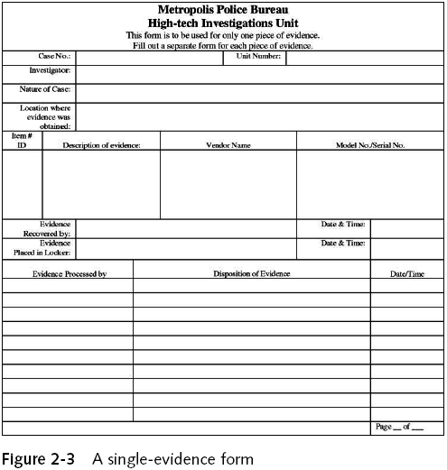

Slide 47
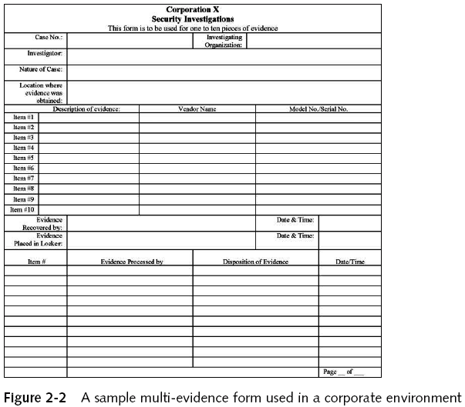

Slide 48
3.Securing your Evidence
使用证据袋来保护证据并对其进行编目
使用电脑安全产品
防静电袋
防静电垫
使用填充良好的容器
Notes:
Antistatic 防静电 ；padded （服装）有衬里的，带衬垫的;

Slide 49
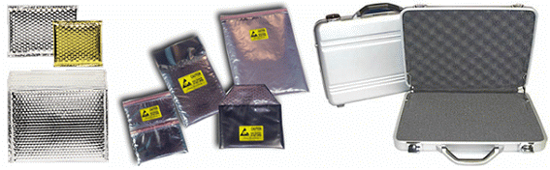

Slide 50
Securing your Evidence
使用证据胶带密封所有开口
软盘或光盘驱动器
电源线
在磁带上写下您的姓名，以证明证据没有被篡改
考虑计算机特定的温度和湿度范围
Notes:
Initials姓的首字母

Slide 51
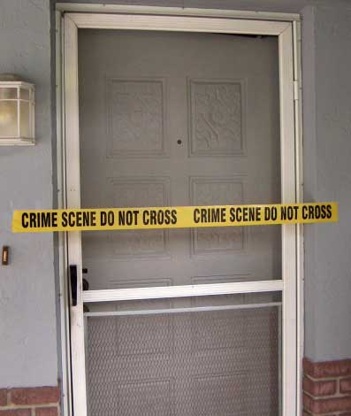

Slide 52
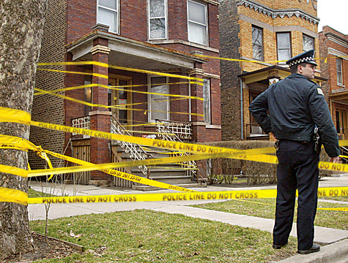

Slide 53
了解数据恢复工作站和软件
调查在计算机取证实验室进行
计算机取证工作站
专门配置的个人计算机
装载了额外的托架和取证软件
为避免改变证据，请使用：
取证启动软盘
写入阻止程序设备

Slide 54
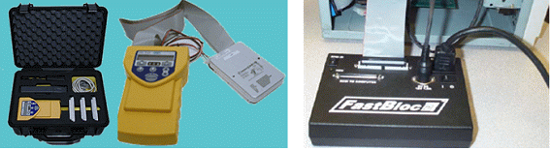

Slide 55
为计算机取证配置工作站
基本要求
运行Windows的工作站
写阻塞程序设备
计算机取证采集工具
计算机取证分析工具
用于接收源或可疑磁盘数据的目标驱动器
备用各种硬盘端口
USB 端口
Notes:
IDE 智能磁盘设备控制器. PATA 并行端口. SATA 串行端口

Slide 56
Setting Up your Workstation for Computer Forensics
其他有用项目
网络接口卡（网卡）
额外的 USB 端口
火线 端口
卡
磁盘编辑器工具
文本编辑器工具
图形查看器程序
其他专用查看工具

Slide 57
Conducting an Investigation
收集调查计划中确定的资源
所需物品
原始存储介质
证据保管表
存储介质的证据容器
比特流镜像工具
取证工作站，用于复制和检查您的证据
安全证据储物柜、储藏柜或保险箱
Notes:
conduct实施;执行; locker储物柜, cabinet储藏柜Safe保险箱

Slide 58
1.Gathering the Evidence
采取一切必要措施避免损坏证据
将证据放在安全的容器中
填写证据保管表
将证据运送到计算机取证实验室
创建取证副本（如果可能）
通过锁定容器来保护证据
Notes:
Measure措施[ˈmeʒər]

Slide 59
首先使用各种方法复制证据
使用的方法越多越好

Slide 60
2.Understanding Bit-stream Copies
原始存储介质的逐位拷贝
原始磁盘的精确副本
与简单备份副本不同
备份软件仅复制已知文件
备份软件无法复制已删除的文件或电子邮件，也无法恢复文件碎片

Slide 61
Understanding Bit-stream Copies
位流镜像文件包含磁盘或分区上所有数据的位流副本
最好将镜像文件复制到与原始磁盘的制造商、大小和型号匹配的目标磁盘

Slide 62
3.Acquiring an Image of Evidence Media
计算机取证的第一条规则是保存原始证据。
仅对数据副本（原始介质的镜像）执行分析。
写阻塞设备_x000b_

Slide 63
4.Analyzing Your Digital Evidence
您的工作是从以下位置恢复数据：
  已删除的文件
  文件片段
  完整的文件
  删除的文件在磁盘上停留，直到新数据保存在同一物理位置

Slide 64
Completing the Case
您需要制作最终报告
陈述你做了什么，你发现了什么
您甚至可以包含来自您使用的取证工具的日志
如果需要，请使用报告模板
报告应显示确凿的证据，证明嫌疑人是否犯罪或违反公司政策

Slide 65
Critiquing the Case
问问自己以下问题：
  您如何提高自己对案件的参与程度？
  你期待的结果发现了吗？
  案件是否以您意想不到的方式发展？
  文档是否尽可能全面？
Notes:
你如何提高自己在案件中的参与度
Did the case develop in ways you did not expect?
案件是否以你意想不到的方式发展
文件是否尽可能完整？

Slide 66
Critiquing the Case
更多问题：
你有没有发现任何新的问题？它们是什么？
您是否在案例中使用了新技术？

Slide 67
Procedures for Private-Sector High-Tech Investigations
作为调查员，您需要制定正式程序和非正式清单
涵盖对高科技调查至关重要的所有问题
确保在调查中使用正确的技术
Notes:
Procedures for Private-Sector High-Tech Investigations
As an investigator, you need to develop formal procedures and informal checklists
To cover all issues important to high-tech investigations
Ensures that correct techniques are used in an investigation

Slide 68
Employee Termination Cases
大多数终止案件的调查工作涉及员工滥用公司资产
  在工作场所观看色情内容
  发送不当电子邮件
  组织必须制定适当的政策
造成恶意工作环境的事件是调查的主要案件类型

Slide 69
Internet Abuse Investigations
要进行调查，您需要：
  互联网代理服务器日志
  可疑的计算机的 IP 地址
  可疑的计算机的磁盘驱动器
  您首选的计算机取证分析工具

Slide 70
Internet Abuse Investigations
建议的步骤
使用标准的取证分析技术和程序
使用适当的工具提取所有网页 URL 信息
请与网络防火墙管理员联系并请求代理服务器日志
将从取证分析中恢复的数据与代理服务器日志进行比较
继续分析计算机的磁盘驱动器数据
Notes:
Internet Abuse Investigations
Recommended steps
Use standard forensic analysis techniques and procedures
Use appropriate tools to extract all Web page URL information
Contact the network firewall administrator and request a proxy server log
Compare the data recovered from forensic analysis to the proxy server log
Continue analyzing the computer’s disk drive data

Slide 71
E-mail Abuse Investigations
要进行调查，您需要：
包含邮件头数据的违规电子邮件的电子副本
如果可用，电子邮件服务器日志记录
对于在中央服务器上存储用户邮件的电子邮件系统，可以访问该服务器
访问计算机，以便您可以对其执行取证分析
您首选的计算机取证分析工具

Slide 72
E-mail Abuse Investigations
建议的步骤
使用标准的取证分析技术
获取嫌疑人和受害者的电子邮件文件夹或数据的电子副本
对于基于 Web 的电子邮件调查，请使用 FTK 的 Internet 关键字搜索选项等工具提取所有相关的电子邮件地址信息
检查与调查相关的所有邮件的标头数据
Notes:
E-mail Abuse Investigations
Recommended steps
Use the standard forensic analysis techniques
Obtain an electronic copy of the suspect’s and victim’s e-mail folder or data
For Web-based e-mail investigations, use tools such as FTK’s Internet Keyword Search option to extract all related e-mail address information
Examine header data of all messages of interest to the investigation

Slide 73
Industrial Espionage Investigations
所有涉嫌工业间谍案件均应视为刑事调查
需要的工作人员
负责磁盘取证检查的数字调查员
了解疑似受损技术数据的技术专家（如火箭专家）
可以执行日志分析和设置网络嗅探器的网络专家
威胁评估专家（通常是律师）

Slide 74
Industrial Espionage Investigations
启动调查时的准则
确定此调查是否涉及可能的工业间谍事件
咨询公司律师和高层管理人员
确定需要哪些信息来证实（证实，支持）指控
生成用于磁盘取证和嗅探器监视的关键字列表
列出并收集调查资源

Slide 75
Industrial Espionage Investigations
确定调查的目标和范围
在管理层批准后开始调查
规划注意事项
检查可疑员工的所有电子邮件
搜索互联网新闻组或博客
启动物理监控
检查敏感区域的设施物理访问日志
Notes:
检查敏感区域的设施物理访问日志

Slide 76
Industrial Espionage Investigations
规划注意事项
  确定与易受攻击资产相关的可疑位置
  研究嫌疑人的工作习惯
  收集所有传入和传出的电话日志
  开展工业间谍案件的步骤
  召集（召集）所有指派调查的人员，并向他们简要介绍计划
  收集资源以进行调查

Slide 77
Industrial Espionage Investigations
步骤
  将监控系统放置在关键位置
  谨慎（谨慎地）收集任何其他证据
  从网络和电子邮件服务器收集所有日志数据
  定期向管理层和公司律师报告
  与管理层和公司律师一起审查调查范围
Notes:
与管理层和公司律师一起审查调查范围

Slide 78
Interviews and Interrogations in High-Tech Investigations
成为一名熟练的面试官和审讯员可能需要多年的经验
面试
通常是为了收集证人或嫌疑人的信息
关于与调查相关的具体事实
审讯（审问）
试图让嫌疑人认罪的过程
Notes:
Interviews and Interrogations in High-Tech Investigations
Becoming a skilled interviewer and interrogator can take many years of experience
Interview
Usually conducted to collect information from a witness or suspect
About specific facts related to an investigation
Interrogation
Process of trying to get a suspect to confess

Slide 79
Interviews and Interrogations in High-Tech Investigations
作为计算研究者的角色
指示进行面谈的调查员要问什么问题
答案应该是什么
成功面试或审讯的要素
在整个疗程中保持耐心
重复或改写问题，以集中于不情愿的证人或嫌疑人的具体事实
坚韧不拔
Notes:
zero in on瞄准; 向…移动; 全神贯注于
Interviews and Interrogations in High-Tech Investigations
Role as a computing investigator
To instruct the investigator conducting the interview on what questions to ask
And what the answers should be
Ingredients for a successful interview or interrogation
Being patient throughout the session
Repeating or rephrasing questions to zero in on specific facts from a reluctant witness or suspect
Being tenacious

